Slide 1


操作系统
Page <number>
Notes:
进程调度要解决的问题

Slide 2
第六章 输入输出系统
I/O系统是计算机系统的重要组成部分
I/O系统包括用于实现信息输入、输出和存储功能的设备和相应的控制器
设备管理的基本任务是完成用户提出的I/O请求，提高I/O速率以及改善I/O的利用率
设备管理的主要功能有缓冲区管理、设备分配、设备处理、虚拟设备及实现设备独立性
Page <number>

Slide 3

内容
（1）I/O组成；
（2）I/O控制；
  指I/O完成的方法。
（3）I/O缓冲；
（4）I/O分配；
（5）I/O处理。
  指具体I/O命令的完成过程。
Page <number>

Slide 4
6.1 I/O 系 统
I/O系统的组成
在一个计算机系统中，除了需要直接用于I/O和存储信息的设备外，还需要有相应的设备控制器。在大、中型计算机系统中，还需要I/O通道，这些设备以及相应的总线构成了I/O系统。
I/O系统的结构
对于不同规模的计算机系统，其I/O系统的结构也有所差异。通常可将I/O系统的结构分成两大类：
1、微型机I/O系统
2、主机I/O系统
Page <number>

Slide 5
6.1 I/O 系 统
I/O系统的组成
1、微型机I/O系统
由于微型机本身比较简单，其I/O系统多采用总线I/O系统结构。CPU和内存是直接连接到总线上的。I/O设备是通过设备控制器连接到总线上，CPU并不直接与I/O设备进行通信，而是与设备控制器进行通信，设备控制器是处理机和设备之间的接口，控制器有磁盘控制器、打印机控制器等。
2、主机I/O系统
在I/O系统中采用总线结构，而是增加一级I/O通道。其中，I/O系统共分为4级：最低级为I/O设备，次低级为设备控制器，次高级为I/O通道，最高级是计算机。因而也称这样的I/O系统结构为四级结构。
Page <number>

Slide 6
第六章 输入输出系统
I/O系统
I/O控制方式
缓冲管理
设备分配
设备处理
磁盘存储器管理
Page <number>

Slide 7
I/O系统
I/O设备
设备控制器
I/O通道
总线系统
Page <number>

Slide 8
I/O设备
I/O设备的类型
  按从属关系分类
    系统设备
    用户设备
Page <number>

Slide 9
I/O设备
I/O设备的类型
  按传输速率分类
    低速设备
      每秒几个字节至数百字节
      键盘、鼠标、语音输入输出设备等
    中速设备
      每秒数千至数万字节
      行式打印机、激光打印机等
    高速设备
      每秒数百K至数十M字节
      磁盘机、磁带机、光盘机等
Page <number>

Slide 10
I/O设备
I/O设备的类型
  按信息交换的单位分类
    块设备(Block Device)
      信息的存取总是以数据块为单位
      可寻址
      磁盘，每个盘块的大小为512 B~4 KB
    字符设备(Character Device)
      基本单位是字符
      不可寻址
      交互式终端、打印机
Page <number>

Slide 11
2) 按信息交换的单位分类
可将I/O设备分成两类。
第一类是块设备(Block Device)
这类设备用于存储信息。由于信息的存取总是以数据块为单位，故而得名。它属于有结构设备。典型的块设备是磁盘，每个盘块的大小为512B~4KB。磁盘设备的基本特征是其传输速率较高，通常每秒钟为几兆位；另一特征是可寻址，即对它可随机地读/写任一块；此外，磁盘设备的I/O常采用DMA方式。
第二类是字符设备(Character Device)
用于数据的输入和输出。其基本单位是字符，故称为字符设备。它属于无结构设备。交互式终端、打印机等。字符设备的基本特征是：①传输速率较低；②不可寻址；即不能指定输入时的源地址及输出时的目标地址；③字符设备在I/O时，常采用中断驱动方式。
Page <number>

Slide 12
I/O设备
I/O设备的类型
  按资源分配角度分类（共享属性）
    独占设备
      多数低速设备属独占设备，如打印机
    共享设备
      可供多个进程同时访问，如磁盘
    虚拟设备
      通过虚拟技术将一台独占设备变换为若干个逻辑设备，供若干个进程同时使用
临界资源
Page <number>

Slide 13
I/O设备
I/O设备的类型
  按操作特性
    存储设备
      存储信息，如磁盘等
    I/O设备
      用来向CPU传送信息或输出加工处理后的信息，如显示器、打印机
Page <number>

Slide 14
2. 设备与控制器之间的接口
通常，设备并不是直接与CPU进行通信，而是与设备控制器通信。
因此，在设备与设备控制器之间应有一接口。
Page <number>

Slide 15
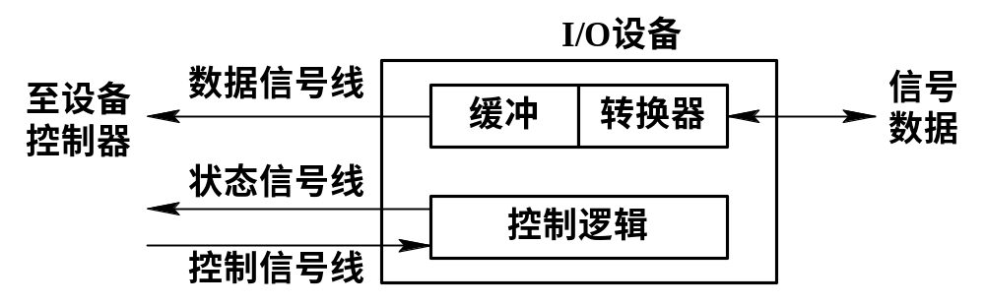
I/O设备
设备与控制器之间的接口
  数据信号线
    用于在设备和设备控制器之间传送数据信号
  控制信号线
    作为由设备控制器向I/O设备发送控制信号（规定设备应执行的操作）时的通路
  状态信号线
    用于传送指示设备当前状态的信号
从设备控制器经过数据信号线传送来的数据先暂存在缓冲器，经转换器经过适当转换后，逐个字符输出
由外界输入的信号经转换器转换后送入缓冲器，数据达到一定的字符数后，再从缓冲器通过一组数据信号线送到控制器
设备控制器是CPU与I/O设备之间的接口
指示设备当前状态，正在读、写或完成
信号规定设备要执行的操作
Page <number>

Slide 16
I/O系统
I/O设备
设备控制器
I/O通道
总线系统
Page <number>

Slide 17
设备控制器
设备控制器是CPU与I/O设备之间的接口
接收CPU发来的命令，控制一个或多个I/O设备工作，以实现I/O设备和计算机之间的数据交换，减轻CPU的负担
设备控制器是一个可编址的设备
设备控制器分类
  控制字符设备
  控制块设备
Page <number>

Slide 18
设备控制器
基本功能
  接收和识别命令
    应有控制寄存器存放接受的命令和参数，并对其译码
  数据交换
    实现CPU与控制器、控制器与设备之间的数据交换，需设置数据寄存器
  标识和报告设备的状态：需设置状态寄存器
  地址识别
    识别所控制的设备，需设置地址译码器
  数据缓冲 ：解决I/O设备速率低的问题
  差错控制 ：对I/O设备发送的数据
Page <number>

Slide 19
2. 设备控制器的组成
由于设备控制器处于CPU与设备之间，它既要与CPU通信，又要与设备通信，还应具有按照CPU所发来的命令去控制设备的工作功能。
因此，现有的大多数控制器都是由以下三部分组成的：
（1）设备控制器与处理机的接口。
（2）设备控制器与设备的接口
（3）I/O逻辑
Page <number>

Slide 20
设备控制器
设备控制器的组成
  设备控制器与处理机的接口
    实现CPU与设备控制器之间通信
    三类信号线
      数据线：连接
        数据寄存器：存放设备或CPU送来的数据
        控制/状态寄存器：存放CPU送来的控制信息或设备的状态信息
      地址线
      控制线
Page <number>

Slide 21
设备控制器
设备控制器的组成
  设备控制器与设备的接口
    一个设备控制器可连接一个或多个设备
    控制器中则有一个或多个设备接口
    接口中存在数据、控制、状态信号
    I/O逻辑根据处理机发来的地址信号选择一个设备接口
Page <number>

Slide 22
设备控制器
设备控制器的组成
  I/O逻辑：实现对设备的控制
    处理机利用它向控制器发送I/O命令
    I/O逻辑对接受到的命令进行译码
CPU发送同时启动命令及地址（通过地址线）发送给控制器，控制器的I/O逻辑对地址译码，在根据命令对所选设备进行控制
Page <number>

Slide 23
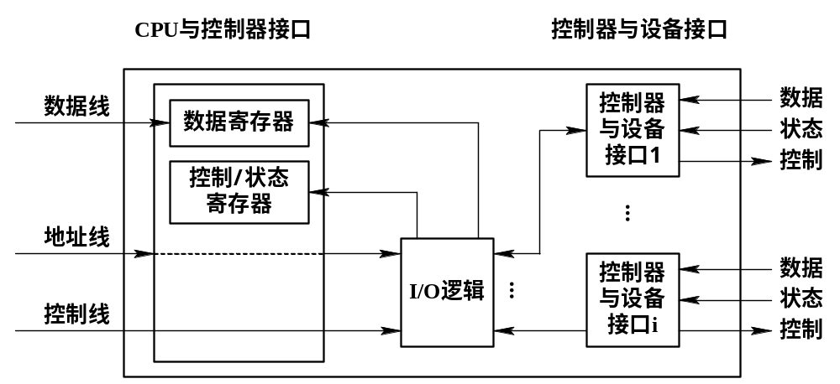
设备控制器
设备控制器的组成
Page <number>

Slide 24
I/O系统
I/O设备
设备控制器
I/O通道
总线系统
Page <number>

Slide 25
I/O通道
I/O通道(I/O Channel)设备的引入
  是一种特殊处理机，专门负责输入/输出工作
  有自己简单的指令系统，只有数据传送指令和设备控制指令
  主要目的是为了建立独立的I/O操作，使有关对I/O操作的组织、管理及其结束处理也独立于CPU
  CPU向I/O通道发送I/O命令，由通道执行程序
  通道与一般处理机的区别
    指令单一
    没有独立的内存
Page <number>

Slide 26
6.1.3 I/O通道
1. I/O通道(I/O Channel)设备的引入
其主要目的是为了建立独立的I/O操作，其目的是使一些原来由CPU处理的I/O任务转由通道来承担，实际上，I/O通道是一种特殊的处理机。它具有执行I/O指令的能力，并通过执行通道(I/O)程序来控制I/O操作。但I/O通道又与一般的处理机不同，主要表现在以下两个方面：
一是其指令类型单一，这是由于通道硬件比较简单， 其所能执行的命令，主要局限于与I/O操作有关的指令；
再就是通道没有自己的内存，通道所执行的通道程序是放在主机的内存中的， 换言之，是通道与CPU共享内存。
Page <number>

Slide 27
2. 通道类型
字节多路通道(Byte Multiplexor Channel)
数组选择通道(Block Selector Channel)
数组多路通道(Block Multiplexor Channel)
Page <number>

Slide 28
2. 通道类型
字节多路通道(Byte Multiplexor Channel)
这些通道按时间片轮转方式共享主通道。当所有子通道轮转一周后，重又返回来由第一个子通道去使用。通过字节多路通道来连接低速或中速设备时，便不能丢失信息。
Page <number>

Slide 29
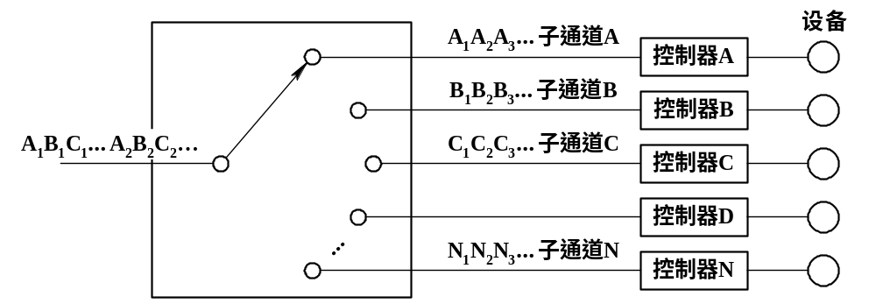
I/O通道
通道类型
  字节多路通道（Byte Multiplexor Channel）
    以字节交换方式工作，分时并行操作
    主要用来连接多个中低速设备
Page <number>

Slide 30
I/O通道
通道类型
  数组选择通道（Block Selector Channel）
    以成组方式工作，高速传输数据
    可以连接多台高速设备
    仅含有一个分配型子通道，在一段时间内只能执行一个通道程序，控制一台I/O设备
    由设备独占使用，利用率较低
Page <number>

Slide 31
2) 数组选择通道(Block Selector Channel)
字节多路通道不适于连接高速设备，这推动了按数组方式进行数据传送的数组选择通道的形成。这种通道虽然可以连接多台高速设备，但由于它只含有一个分配型子通道，在一段时间内只能执行一道通道程序，控制一台设备进行数据传送，致使当某台设备占用了该通道后，便一直由它独占， 即使是它无数据传送，通道被闲置，也不允许其它设备使用该通道，直至该设备传送完毕释放该通道。可见，这种通道的利用率很低。
Page <number>

Slide 32
I/O通道
通道类型
  数组多路通道（Block Multiplexor Channel）
    将数组选择通道传输速率高和字节多路通道分时并行操作的优点相结合而形成的一种新通道
    它含有多个非分配型子通道， 因而这种通道既具有很高的数据传输速率，又能获得令人满意的通道利用率
Page <number>

Slide 33
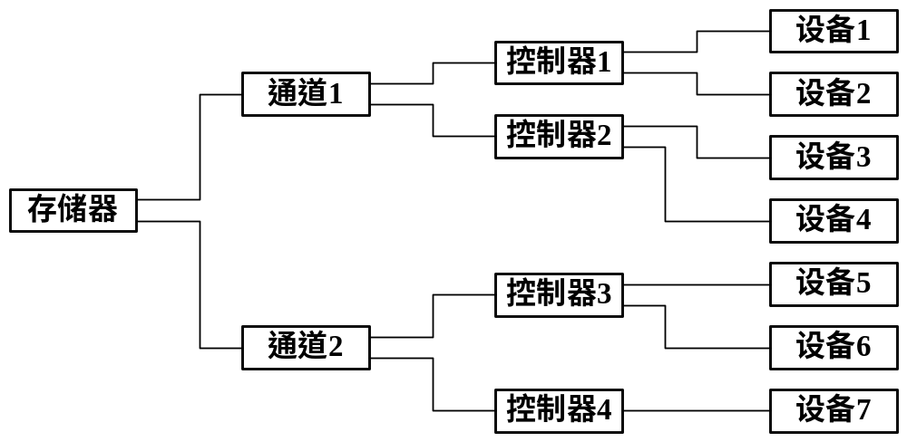
I/O通道
瓶颈问题
Page <number>

Slide 34
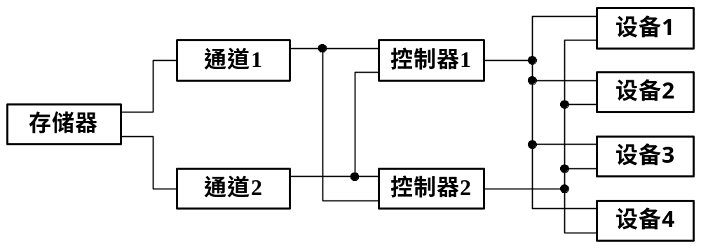
I/O通道
Page <number>

Slide 35
I/O系统
I/O设备
设备控制器
I/O通道
总线系统
Page <number>

Slide 36
I/O系统的组成
1、微型机I/O系统
由于微型机本身比较简单，其I/O系统多采用总线I/O系统结构。CPU和内存是直接连接到总线上的。I/O设备是通过设备控制器连接到总线上，CPU并不直接与I/O设备进行通信，而是与设备控制器进行通信，设备控制器是处理机和设备之间的接口，控制器有磁盘控制器、打印机控制器等。
2、主机I/O系统
在I/O系统中采用总线结构，而是增加一级I/O通道。其中，I/O系统共分为4级：最低级为I/O设备，次低级为设备控制器，次高级为I/O通道，最高级是计算机。因而也称这样的I/O系统结构为四级结构。
Page <number>

Slide 37
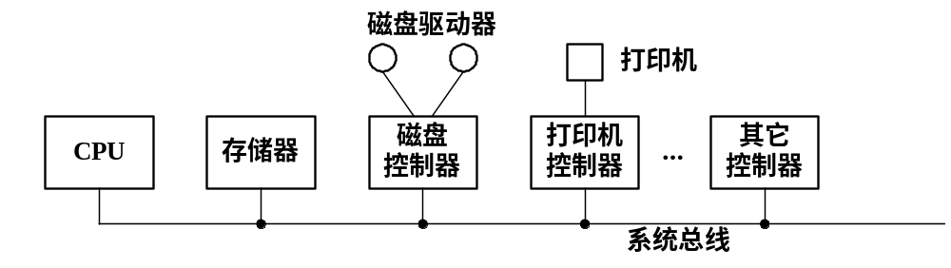
总线系统
在计算机系统中的各部件，如CPU、存储器以及各种I/O设备之间都是通过总线来联系
Page <number>

Slide 38
6.1.4 总线系统
2、主机I/O系统(大、中型)
（四级结构）
  计算机―――I/O通道―――I/O控制器―――设备
  I/O通道相当于对总线的扩展，即多总线方式，且通道有一定的智能性，能与CPU并行，解决其负担。
  ISA/EISA/LocalBUS/VESA/PCI
Page <number>

Slide 39
1. ISA和EISA总线
1) ISA(Industry Standard Architecture)总线
这是为了1984年推出的80286型微机而设计的总线结构。 其总线的带宽为8位，最高传输速率为2Mb/s。之后不久又推出了16位的(EISA)总线，其最高传输速率为8Mb/s，后又升至16Mb/s，能连接12台设备。
2) EISA(Extended ISA)总线
到80年代末期，ISA总线已难于满足带宽和传输速率的要求，于是人们又开发出扩展ISA(EISA)总线，其带宽为32位，总线的传输速率高达32Mb/s，同样可以连接12台外部设备。
Page <number>

Slide 40
总线系统
ISA和EISA总线
  ISA(Industry Standard Architecture)总线
    1984年为80286型微机设计
    带宽为8位
    最高传输速率为2 Mb/s
  EISA(Extended ISA)总线
    带宽为32位
    传输速率32 Mb/s
Page <number>

Slide 41
总线系统
局部总线(Local Bus)
  局部总线是指将多媒体卡、高速网卡、高性能图形板等从ISA总线上卸下来，再通过局部总线控制器直接接到CPU总线上
  VESA(Video Electronic Standard Association)总线
    带宽32位
    最高传输速率为132 Mb/s
  PCI(Peripheral Component Interface)总线
    在CPU和外设间 插入一复杂的管理层，用于协调数据传输和提供一致的接口
Page <number>

Slide 42
设备管理功能
设备分配
  按设备类型和分配算法将I/O设备、控制器及通道分配给用户进程
  对不能得到资源的进程进行阻塞
缓冲区管理
  在CPU和设备之间进行速度匹配
设备的I/O操作
  生成通道程序并启动和控制通道完成I/O操作
  未设置通道的系统应对相应设备I/O进行必要的处理
Page <number>

Slide 43
第六章 输入输出系统
I/O系统
I/O控制方式
缓冲管理
设备分配
设备处理
磁盘存储器管理
Page <number>

Slide 44
6.2 I/O控制方式
系统中引入中断机制后，使I/O方式从最简单的程序I/O方式发展为中断驱动方式；DMA控制器的出现，字节为传输单位扩大到以数据块为传输单位。
5.2.1 程序I/O方式
5.2.2 中断驱动I/O控制方式
5.2.3 直接存储器访问DMA I/O控制方式
5.2.4 I/O通道控制方式
Page <number>

Slide 45
I/O控制方式
程序I/O方式
中断驱动I/O方式
直接存储器访问DMA I/O控制方式
I/O通道控制方式
Page <number>

Slide 46
程序I/O方式
处理机对I/O设备的控制采用程序I/O（Programmed I/O）方式，或称为忙-等方式
CPU通过I/O测试指令测试设备接口中的状态位，当为“忙”时则一直测试，当为“闲”时，可进行数据传送，每次传送一个字符
CPU的绝大部分时间都处于等待I/O设备完成数据I/O的循环测试中
外设不能合理使用，也无法支持多道程序
Page <number>

Slide 47
程序I/O方式
工作过程
处理机对I/O设备的控制，采取程序I/O（Programmed I/O）方式或称为忙—等待方式。即：
（1）在处理机向控制器发出一条I/O指令启动输入设备输入数据时，要同时把状态寄存器的忙/闲标志busy置为1，然后不断地循环测试busy：
① 当busy=1时，表示尚未输入完一个字符，处理机应继续对该标志进行测试，直至busy=0表明已将数据送入控制寄存器中。
② 此时，处理机从DR中取走数据，送入内存指定单元中，便完成了一个字符的I/O。
（2）再去启动读下一个数据，并置busy=1。
向
I/O
控制器
CPU→I/O
发读命令
读
I/O
控制器
未
的状态
I/O→CPU
就
绪
检查
出错
状态？
就绪
从
I/O
控制器
中读入字
I/O→CPU
向存储器
CPU→
内存
中写字
缺点：独占CPU，始终繁忙
未完
传送
完成？
完成
下条指令
(
a
)
程序
I/O
方式
Page <number>

Slide 48
6.2 I/O控制方式
6.2.1 程序I/O方式
在程序I/O方式中，由于CPU的高速性和I/O设备的低速性，致使CPU的绝大部分时间都处于等待I/O设备完成数据I/O的循环测试中，造成对CPU的极大浪费。在该方式中，CPU之所以要不断地测试I/O设备的状态，就是因为在CPU中无中断机构，使I/O设备无法向CPU报告它已完成了一个字符的输入操作。
Page <number>

Slide 49
I/O控制方式
程序I/O方式
中断驱动I/O方式
直接存储器访问DMA I/O控制方式
I/O通道控制方式
Page <number>

Slide 50
中断驱动I/O方式
中断驱动（Interrupt Driven）方式，即当某进程要启动某个I/O设备工作时，便由CPU向相应的设备控制器发出一条I/O命令，然后立即返回继续执行原来的任务
设备控制器按命令要求去控制指定的I/O设备，完成后，通过中断向CPU发送一中断信号
在I/O设备输入数据的过程中，无须CPU干预，
每次传送一个字符
Page <number>

Slide 51
中断驱动I/O方式
对I/O设备的控制，当某进程要启动某个I/O设备工作时，便由CPU向相应的设备控制器发出一条I/O命令，然后立即返回继续执行原任务。设备控制器便按照该命令的要求去控制I/O设备。
CPU→I/O
向
I/O
控制器
发读命令
CPU
做其它事
读
I/O
控制器
中断
的状态
I/O→CPU
检查
出错
状态？
就绪
优点：提高了CPU的利用率（成百倍）
缺点：每I/O一个数据都要中断一次CPU，在一次数据传送中断多次，耗去大量CPU处理时间
从
I/O
控制
器中读字
I/O→CPU
向内存
CPU→
内存
中写字
未完
传送
完成？
完成
下条指令
(
b
)
中断驱动方式
Page <number>

Slide 52
6.2.2 中断驱动I/O控制方式
在I/O设备输入每个数据的过程中，由于无须CPU干预，因而可使CPU与I/O设备并行工作。仅当输完一个数据时，才需CPU花费极短的时间去做些中断处理。可见，这样可使CPU和I/O设备都处于忙碌状态，从而提高了整个系统的资源利用率及吞吐量。
例如，从终端输入一个字符的时间约为100ms，而将字符送入终端缓冲区的时间小于0.1ms。若采用程序I/O方式，CPU约有99.9ms的时间处于忙—等待中。采用中断驱动方式后，CPU可利用这99.9ms的时间去做其它事情，而仅用0.1ms的时间来处理由控制器发来的中断请求。可见，中断驱动方式可以成百倍地提高CPU的利用率。
Page <number>

Slide 53
I/O控制方式
程序I/O方式
中断驱动I/O方式
直接存储器访问DMA I/O控制方式
I/O通道控制方式
Page <number>

Slide 54
DMA方式
特点
  数据传输的基本单位是数据块
  所传送的数据是从设备直接送入内存的，或者相反
  仅在传送一个或多个数据块的开始和结束时才需CPU干预
  除了具有中断机构外，还增加了DMA控制器
  数据传送方向、存放数据的内存地址及传送数据长度需CPU控制
  每个设备需配置一个DMA控制器
Page <number>

Slide 55
DMA方式
I/O
CPU→DMA
向
控制器
发布读块命令
CPU
做其它事
中断
读
D
MA
控制
器的状态
DMA→CPU
下条指令
(
c
)
DMA
方式
Page <number>

Slide 56
DMA方式
DMA控制器的组成
  主机与DMA控制器的接口
  DMA控制器与块设备的接口
  I/O控制逻辑
Page <number>

Slide 57
DMA方式
DMA控制器中四类寄存器
  命令/状态寄存器CR
    接收CPU发送的I/O命令或有关控制信息，或设备状态
  内存地址寄存器MAR
    输入时：数据存放到内存的起始目标地址
    输出时：存放数据由内存到设备的内存源地址
  数据寄存器DR
    暂存从设备到内存/内存到设备的数据
  数据计数器DC
    存放本次CPU要读或写的字（节）数
Page <number>

Slide 58
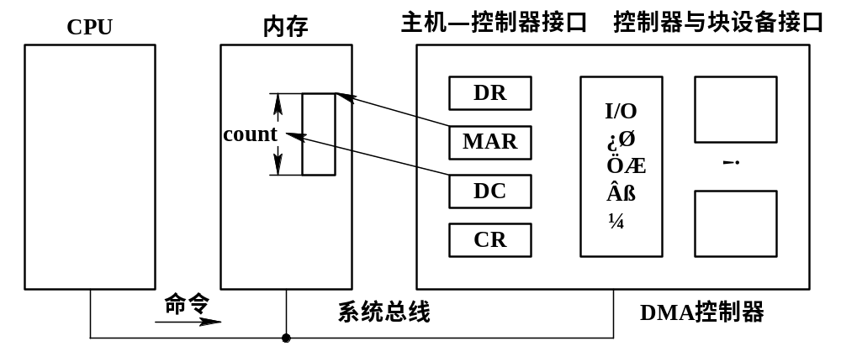
DMA方式
DMA控制器的组成
  主机与DMA控制器的接口
  DMA控制器与块设备的接口
  I/O控制逻辑
Page <number>

Slide 59
3. DMA工作过程
（1）CPU从磁盘读入一个数据块时，向磁盘控制器发送一条读命令。该命令被送到其中的命令寄存器CR中；将发送数据的内存始址放到MAR中；要读的数据的字节数送入DC中，将磁盘中的源地址送到I/O控制逻辑上。
（2）启动DMA控制器进行数据传送，此时CPU可去处理其他任务。（整个数据传送过程由DMA控制器进行控制）。
Page <number>

Slide 60
3. DMA工作过程
DMA控制过程为：
（1）当DMA控制器已从磁盘中读入一个字节的数据并送入数据寄存器DR中，再挪用一个存储器周期，将该字节传送到MAR所指示的内存单元中。
（2）对MAR加1，将DC内容减1，若减1后，DC内容不为0，表示传送未完，便继续传送下一个字节；否则，由DMA控制器发出中断请求。
Page <number>

Slide 61
DMA方式
设置
M
AR
和
DC
初值
启动
DMA
传送命令
挪用存储器周期传
送数据字
在继续执行用户
程序的同时,准
存储器地址增
1
备又一次传送
字计数寄存器减
1
否
DC＝0?
是
DMA方式的工作流程
请求中断
Page <number>

Slide 62
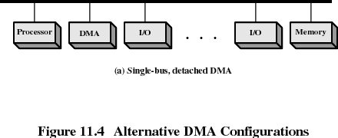
DMA
Page <number>

Slide 63
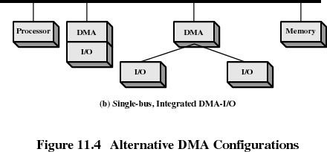
DMA
Page <number>

Slide 64
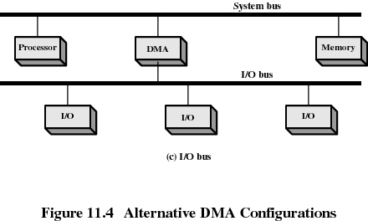
DMA
Page <number>

Slide 65
DMA方式
DMA与中断方式的主要区别
  中断方式在每个数据传送完后中断CPU，DMA方式则是在所要求传送的一批数据全部传送完时中断CPU
  中断方式的数据传送时在中断处理时由CPU控制完成的，而DMA则是在DMA控制下完成的
  DMA方式的局限性：传送方向、始址、长度等由CPU控制，一个设备一个DMA，成本高
Page <number>

Slide 66
I/O控制方式
程序I/O方式
中断驱动I/O方式
直接存储器访问DMA I/O控制方式
I/O通道控制方式
Page <number>

Slide 67
I/O通道控制方式
I/O通道控制方式的引入
  与DMA类似，是以内存为中心的数据交换方式
  进一步减少了CPU的干预，把对一个数据块的读(或写)为单位的干预，减少为对一组数据块的读(或写)及有关的控制和管理为单位的干预
  一个通道控制多台设备
  CPU仅在I/O操作的开始和结束时花费少量时间处理与I/O有关的工作
  可实现CPU、通道和I/O设备三者的并行操作，从而更有效地提高整个系统的资源利用率
Page <number>

Slide 68
I/O通道控制方式
通道程序
  操作码
    规定指令所执行的操作，如读、写、控制等
  内存地址
    标明字符送入内存或从内存取出的内存首址
  计数
    本条指令所要读/写的字节数
  通道程序结束位
    表示通道程序是否结束，P=1表示结束
  记录结束标志
    R=0，表示本指令与下一指令处理同一个记录
    R=1，表示处理某记录的最后一条指令
Page <number>

Slide 69
I/O通道控制方式
操作 | P | R | 计数 | 内存地址
WRITE | 0 | 0 | 80 | 813
WRITE | 0 | 0 | 140 | 1034
WRITE | 0 | 1 | 60 | 5830
WRITE | 0 | 1 | 300 | 2000
WRITE | 0 | 0 | 250 | 1850
WRITE | 1 | 1 | 250 | 720
Page <number>

Slide 70
3. “瓶颈”问题
通道价格昂贵，通道数量势必较少，往往使它成为I/O的瓶颈，进而造成整个系统吞吐量的下降。
Page <number>

Slide 71
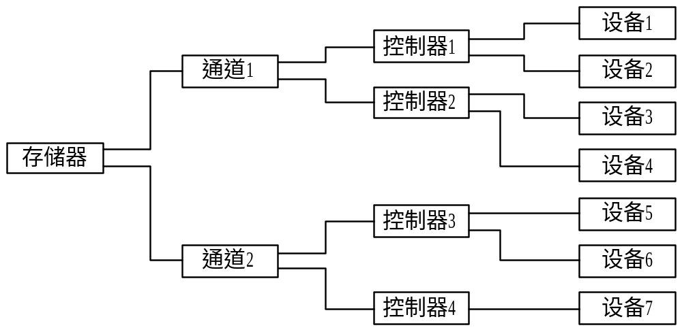
3. “瓶颈”问题
图 5-4 单通路I/O系统
Page <number>

Slide 72
3. “瓶颈”问题
解决瓶颈问题的最有效的方法，便是增加设备到主机间的通路，而不增加通道，如图5-5所示。就是把一个设备连接到多个控制器上；而一个控制器又连接到多个通道上。
Page <number>

Slide 73
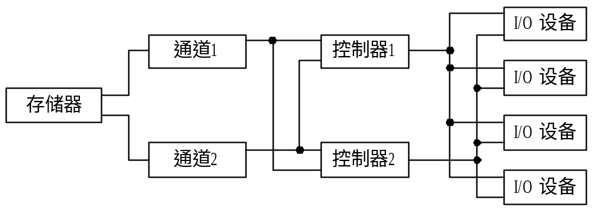
图 5-5 多通路I/O系统
Page <number>

Slide 74
第六章 输入输出系统
I/O系统
I/O控制方式
缓冲管理
设备分配
设备处理
磁盘存储器管理
Page <number>

Slide 75
缓冲管理
缓冲的引入
单缓冲和双缓冲
循环缓冲
缓冲池（Buffer Pool）
Page <number>

Slide 76



缓冲的引入
缓和CPU与I/O设备间速度不匹配的矛盾
数据到达速率与其离去速率不同
减少对CPU的中断频率，放宽对CPU中断响应时间的限制
CPU必须在100 μs内响应，否则数据会被冲掉
中断CPU的频率为9.6Kb/s，每100μs中断一次CPU
9.6 Kb/s
(
a
)
1
位缓冲
8
位缓冲寄存器
9.6 Kb/s
(
b
)
送内存
中断CPU的频率降低为9.6Kb/8
Page <number>

Slide 77

缓冲的引入
8
位缓冲寄存器
9.6 Kb/s
(
c
)
每800μs中断一次CPU
送内存
提高CPU和I/O设备之间的并行性
  提高系统的吞吐量和设备的利用率
Page <number>

Slide 78
缓冲管理
缓冲的引入
单缓冲和双缓冲
循环缓冲
缓冲池（Buffer Pool）
Page <number>

Slide 79
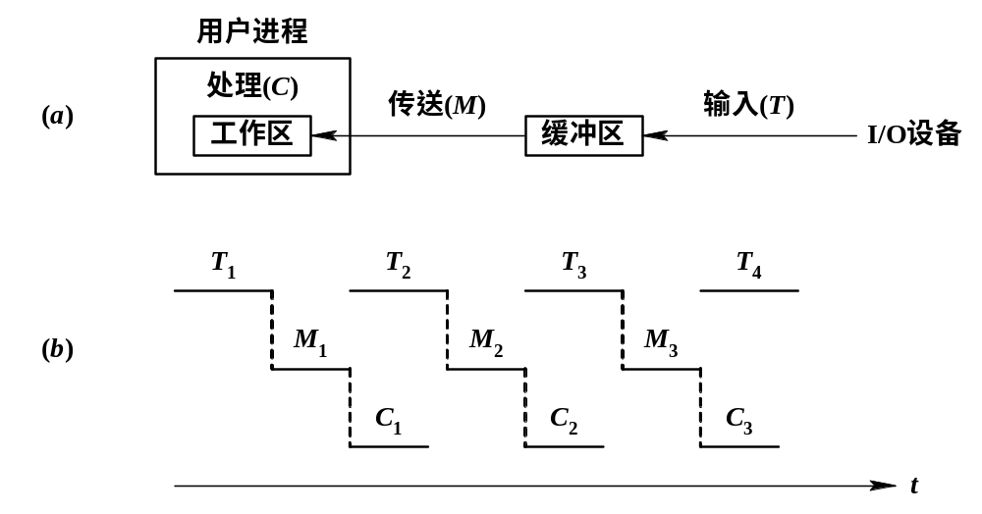
单缓冲和双缓冲
C>T时,每块数据的处理时间是M+T；反之，为M+C，即
单缓冲(Single Buffer)
由于C和T可并行，M和C或M和T不能并行
因此处理一块数据时间：Max(C,T)+M
Page <number>

Slide 80
2. 双缓冲(Double Buffer)
为了加快输入、输出速度和提高设备利用率，又引入了双缓冲工作方式，也称为缓冲对换（Buffer Swapping）方式。在设备输入时，先将数据输入第一缓冲区，装满后便转向第二缓冲区。操作系统可从第一缓冲区中移出数据送用户进程区，接着由CPU对数据进行计算。
Page <number>

Slide 81
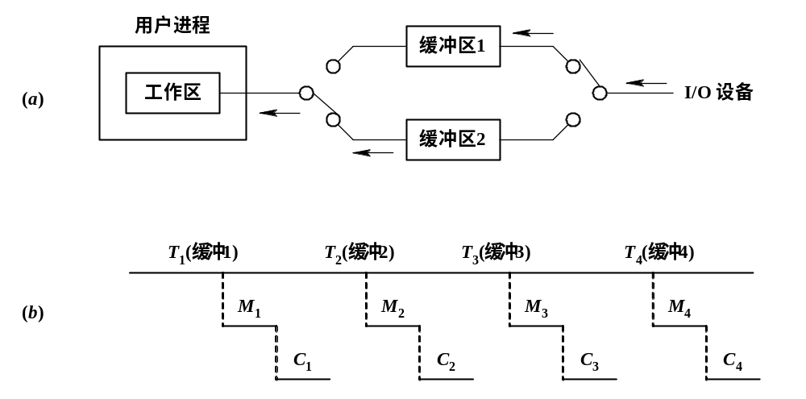
单缓冲和双缓冲
双缓冲(Double Buffer)
效率有所提高，且进一步平滑了传输峰值。
系统处理一块数据的时间约为：MAX(C,T)
Page <number>

Slide 82
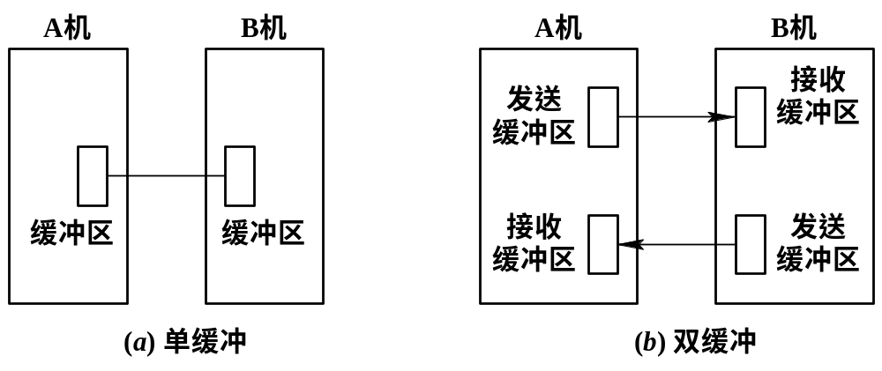

单缓冲和双缓冲
为了实现双向数据传输，必须在两台机器中都设置两个缓冲区，一个用作发送缓冲区，另一个用作接收缓冲区。
只能实现单向的数据传输
Page <number>

Slide 83
缓冲管理
缓冲的引入
单缓冲和双缓冲
循环缓冲
缓冲池（Buffer Pool）
Page <number>

Slide 84
循环缓冲
循环缓冲的引入
  当输入与输出速度基本匹配时，双缓冲能获得较好效果；当速度相差较大时，可引入多个（大小相等）缓冲，组织成循环缓冲的形式
循环缓冲的组成
  多个缓冲区
    用于装输入数据的空缓冲区R
    已装满数据的满缓冲区G
    计算进程正在使用的现行工作缓冲区C
  多个指针
    指示计算进程下一可用缓冲区Nextg
    指示输入进程下一可用空缓冲区Nexti
    指示计算进程正在使用的缓冲区Current
Page <number>

Slide 85
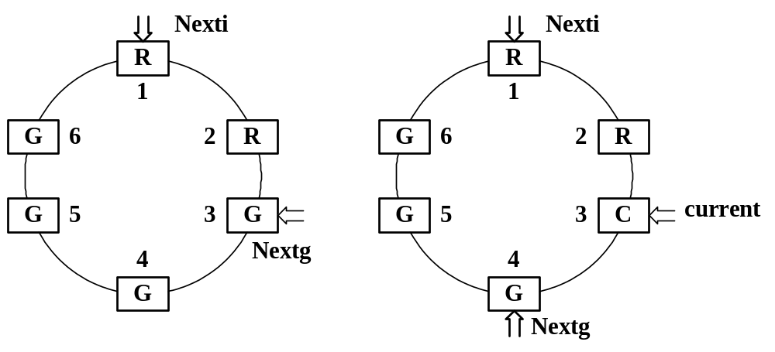
循环缓冲
类型：
R:空缓冲；G：满缓冲；C：当前缓冲
Page <number>

Slide 86
循环缓冲
循环缓冲区的使用
  Getbuf过程
    为计算进程和输入进程提供缓冲区，并移动指针
  Releasebuf过程
    当计算进程或输入使用完缓冲区后，调用过程将缓冲区释放
进程同步——输入、计算进程并行
  Nexti指针追赶上Nextg指针
    输入进程速度大于计算进程，全部空缓冲区已满，无可用缓冲区，输入进程阻塞（系统受计算限制）
  Nextg指针追赶上Nexti指针
    计算进程速度大于输入进程，全部缓冲区空，无可用数据，计算进程阻塞（系统受I/O限制）
Page <number>

Slide 87
缓冲管理
缓冲的引入
单缓冲和双缓冲
循环缓冲
缓冲池（Buffer Pool）
Page <number>

Slide 88
缓冲池（Buffer Pool）
缓冲池的组成
  专用缓冲的利用率不高，与环形缓冲不同的是缓冲池中的缓冲区是系统的公用资源，可供多个进程共享，既能用于输入，也能用于输出
  缓冲区类型
    空(闲)缓冲区
    装满输入数据的缓冲区
    装满输出数据的缓冲区
  缓冲队列：按其使用情况
    空缓冲队列emq
    输入队列inq
    输出队列outq
Page <number>

Slide 89
缓冲池（Buffer Pool）
缓冲池的组成
  四种工作缓冲区
    用于收容输入数据的工作缓冲区（hin）
    用于提取输入数据的工作缓冲区（sin）
    用于收容输出数据的工作缓冲区（hout）
    用于提取输出数据的工作缓冲区（sout）
Page <number>
Notes:
当输入进程需要输入数据时，便从空缓冲队列的队首摘下一个空缓冲区，把它作为收容输入工作缓冲区，然后把数据输入其中，装满后再将它挂到输入队列队尾。当计算进程需要输入数据时，便从输入队列取得一个缓冲区作为提取输入工作缓冲区，计算进程从中提取数据，数据用完后再将它挂到空缓冲队列尾。当计算进程需要输出数据时，便从空缓冲队列的队首取得一个空缓冲区，作为收容输出工作缓冲区，当其中装满输出数据后，再将它挂到输出队列尾。当要输出时，由输出进程从输出队列中取得一装满输出数据的缓冲区，作为提取输出工作缓冲区，当数据提取完后，再将它挂到空缓冲队列尾。

Slide 90
缓冲池（Buffer Pool）
两个对缓冲区操作的过程
  Getbuf(type)，type--队列类型
  Putbuf(type,number)，number--指某缓冲区
  队列是临界资源需设置
    互斥信号量MS，每个队列一个MS(type)
    资源信号量RS ，每个队列一个RS(type)
  队列操作过程
    Takebuf(type) ：取type所指队列队首缓冲区
    Addbuf(type,number)：将number所指缓冲区加到type所指队列尾
Page <number>

Slide 91
缓冲池（Buffer Pool）
互斥信号量MS(type)
资源信号量RS(type)
Procedure Getbuf(type)
begin
Wait(RS(type));
Wait(MS(type));
B(number):=Takebuf(type); //从队首摘下一个缓冲区
Signal(MS(type));
end
Procedure Putbuf(type, number)
begin
Wait(MS(type));
Addbuf(type, number); //将指定缓冲区挂在type指定队列上
Signal(MS(type));
Signal(RS(type));
end
Page <number>

Slide 92
缓冲池（Buffer Pool）
缓冲池的组成
  四种工作缓冲区
    用于收容输入数据的工作缓冲区（hin）
    用于提取输入数据的工作缓冲区（sin）
    用于收容输出数据的工作缓冲区（hout）
    用于提取输出数据的工作缓冲区（sout）
Page <number>
Notes:
当输入进程需要输入数据时，便从空缓冲队列的队首摘下一个空缓冲区，把它作为收容输入工作缓冲区，然后把数据输入其中，装满后再将它挂到输入队列队尾。当计算进程需要输入数据时，便从输入队列取得一个缓冲区作为提取输入工作缓冲区，计算进程从中提取数据，数据用完后再将它挂到空缓冲队列尾。当计算进程需要输出数据时，便从空缓冲队列的队首取得一个空缓冲区，作为收容输出工作缓冲区，当其中装满输出数据后，再将它挂到输出队列尾。当要输出时，由输出进程从输出队列中取得一装满输出数据的缓冲区，作为提取输出工作缓冲区，当数据提取完后，再将它挂到空缓冲队列尾。

Slide 93
缓冲池（Buffer Pool）
缓冲区工作方式
Getbuf(emq)
缓冲池
Getbuf(inq)
Putbuf(inq,hin)
Putbuf(emp,sin)
收容输入
提取输入
用
hin
sin
户
提取输出
收容输出
进
sout
hout
程
Getbuf(outq)
Getbuf(emq)
Putbuf(emq,sout)
Putbuf(outq,hout)
Page <number>

Slide 94
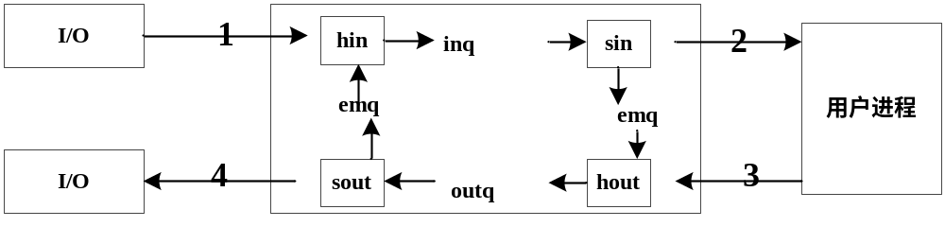
3. 缓冲区的工作方式
  1.收容输入；2.提取输入；3.收容输出；4.提取输出
  1. hin=getbuf(emq)；putbuf(inq,hin)
  2. sin=getbuf(inq)；计算；putbuf(emq,sin)
  3. hout=getbuf(emq)；putbuf(outq, hout)
  4. sout=getbuf(outq)；输出；putbuf(emq,sout)
图 5-15 缓冲区的工作方式
Page <number>

Slide 95
缓冲
无缓冲时问题分析：设备直接向进程地址空间传送数据(如用户从磁带中读数据块的操作），则进程要么忙等待，要么阻塞。
  如果用忙等待方式，则浪费大量CPU时间；
  如果是阻塞方式，则进程阻塞在设备的I/O请求队列中。这时，不能将进程全部换出，还可能出现单进程死锁。（进程在等待I/O操作结果之前被换出，等待I/O事件，而I/O操作也被阻塞，等待该进程被换入。）
Page <number>

Slide 96
第六章 输入输出系统
I/O系统
I/O控制方式
缓冲管理
设备分配
设备处理
磁盘存储器管理
Page <number>
Notes:
设备分配是设备管理的功能之一，当进程向系统提出I/O请求之后，设备分配程序将按照一定的分配策略为其分配所需的设备。同时还要分配相应的控制器和通道，以保证CPU与设备之间的通信。

Slide 97
设备分配
设备分配中的数据结构
设备分配时应考虑的因素
设备独立性
独占设备的分配程序
SPOOLing技术
Page <number>

Slide 98
设备分配中的数据结构
在多道程序环境下，系统中的设备所有进程共享，为防止进程对系统资源的无序竞争，必须由系统统一分配设备
某进程向系统提出I/O请求时，设备分配程序按一定策略分配设备、控制器和通道，形成一条数据传输通路，以供主机和设备间信息交换
为实现设备分配，系统中应设置相应的数据结构，对每台设备、通道、控制器的情况进行登记
Page <number>

Slide 99
6.4 设 备 分 配
6.4.1 设备分配中的数据结构
设备控制表DCT
控制器控制表COCT
通道控制表CHCT
系统设备表SDT
Page <number>

Slide 100


设备分配中的数据结构
正使用，则忙标志置1；若与其相连的控制器或通道忙，则等待标志置1
设备控制表DCT
DCT 1
设备类型
type
设
请求本设备未满足的进程PCB队列
备
设备标识符：
deviceid
控
设备状态：等待/不等待 忙/闲
制
DCT 2
表
指向控制器表COCT的指针
集
重复执行次数或时间
合
DCT n
设备队列的队首指针
每个设备一张，记录本设备的情况
Page <number>

Slide 101
设备分配中的数据结构
控制器控制表、 通道控制表
控制器标识符：
controllerid
通道标识符：
channelid
控制器状态：忙/闲
通道状态：忙/闲
与控制器连接的通道表指针
与通道连接的控制器表首址
控制器队列的队首指针
通道队列的队首指针
控制器队列的队尾指针
通道队列的队尾指针
(
a
)
控制器表
COCT
(
b
)
通道表
CHCT
一个控制器一张
一个通道一张
Page <number>

Slide 102
设备分配中的数据结构
系统设备表SDT
表目
1
设备类
…
设备标识符
表目
i
DCT
…
驱动程序入口
系统
设备表SDT
整个系统一张，记录已被连接到系统中的所有物理设备的情况
Page <number>

Slide 103
设备分配
设备分配中的数据结构
设备分配时应考虑的因素
设备独立性
独占设备的分配程序
SPOOLing技术
Page <number>

Slide 104
6.4.2 设备分配时应考虑的因素
为了使系统有条不紊地工作，系统在进行设备分配时，应考虑这样几个因素：
（1）设备的固有属性；
（2）设备分配算法；
（3）设备分配的安全性；
（4）设备独立性。
Page <number>

Slide 105

设备分配时应考虑的因素
缺点：设备得不到充分利用，可能产生死锁
设备的固有属性
  独占性
    一段时间内，只允许一个进程独占，大多数低度速Ｉ/Ｏ设备都属于独享设备
  共享性
    允许多个进程同时共享，如磁盘、磁鼓之类的外存储器，既具有很能大的存储容量，其定位操作的时间又短
  可虚拟性
    独占设备经某种技术处理，改造成虚拟设备，把一台输入机虚拟为几台“虚拟”的输入机。例如：为了提高设备利用率引入了脱机输入输出或采用SPOOLing技术，变一台为“多台设备”
Page <number>

Slide 106
设备分配时应考虑的因素
设备分配
  独占设备
    防止死锁
  共享设备
    由于同时有多个进程同时访问，且访问频繁，就会影响整个设备使用效率，影响系统效率。因此要考虑多个访问请求到达时服务的顺序，使平均服务时间越短越好。注意各进程的访问次序进行合理调度
  虚拟设备
Page <number>

Slide 107

设备分配时应考虑的因素
设备分配算法
  先来先服务
  优先级高者优先
设备分配中的安全性
  安全分配方式
    每当进程发出I/O请求后，便进入阻塞状态，I/O操作完成后唤醒
    优点：摒弃了 “请求和保持”条件，不会产生死锁
  不安全分配方式
    进程发出I/O请求后仍继续运行，继续申请I/O设备
    优点：可操作多个设备，推进迅速
缺点：推进速度缓慢
缺点：可能产生死锁
Page <number>

Slide 108
缓冲的引入
缓和CPU与I/O设备间速度不匹配的矛盾
  数据到达速率与其离去速率不同
减少对CPU的中断频率，放宽对CPU中断响应时间的限制
提高CPU和I/O设备之间的并行性
  提高系统的吞吐量和设备的利用率
Page <number>

Slide 109
缓冲
无缓冲时问题分析：设备直接向进程地址空间传送数据(如用户从磁带中读数据块的操作），则进程要么忙等待，要么阻塞。
  如果用忙等待方式，则浪费大量CPU时间；
  如果是阻塞方式，则进程阻塞在设备的I/O请求队列中。这时，不能将进程全部换出，还可能出现单进程死锁。
  进程在等待I/O操作结果之前被换出，等待I/O事件，而I/O操作也被阻塞，等待该进程被换入。
Page <number>

Slide 110
设备分配
设备分配中的数据结构
设备分配时应考虑的因素
设备独立性
独占设备的分配程序
SPOOLing技术
Page <number>

Slide 111
设备独立性
设备独立性(Device Independence)的概念
  为了提高OS的可适应性和可扩展性，在现代OS中都毫无例外地实现了设备独立性，也称为设备无关性
  定义：是指用户在编制程序时所使用的设备与实际使用的设备无关。即 应用程序独立于具体使用的物理设备
  为了实现设备独立性而引入了逻辑设备和物理设备这两个概念
  在应用程序中， 使用逻辑设备名称来请求使用某类设备；而系统在实际执行时， 还必须使用物理设备名称
  系统须具有将逻辑设备名称转换为某物理设备名称的功能，这非常类似于存储器管理中所介绍的逻辑地址和物理地址的概念
Page <number>

Slide 112
设备独立性
设备独立性的优点
  设备分配时的灵活性
    系统可将该逻辑设备类中的任一台分配给进程使用
    所有设备均占用时才阻塞
  易于实现I/O重定向
    所谓I/O重定向，指用于I/O操作的设备可以更换，而不必改变应用程序
    如调试程序时输出到屏幕，而实际应用时改为输出到打印机
Page <number>

Slide 113
设备独立性
设备独立性软件
  设备驱动程序是一个与硬件（或设备）紧密相关的软件。
  设备驱动程序一方面可以定制以适合各种设备，另一方面也提供了一组标准接口。
  设备驱动程序的作用是为内核I/O子系统隐藏设备控制器之间的差异
  为了实现设备独立性，必须在设备驱动程序上设置一层软件，称为设备独立性软件
Page <number>

Slide 114
2. 设备独立性软件
为了实现设备独立性，必须再将驱动程序之上设备一层软件，称为设备独立性软件，其主要功能可分为以下两个方面：
（1）执行所有设备的公有操作
（2）向用户层（或文件层）软件提供统一接口。
Page <number>

Slide 115
2. 设备独立性软件
1) 执行所有设备的公有操作
① 对独立设备的分配与回收；
② 将逻辑设备名映射为物理设备名，进一步可以找到相应物理设备的驱动程序；
③ 对设备进行保护，禁止用户直接访问设备；
④ 缓冲管理，即对字符设备和块设备的缓冲区进行有效的管理，以提高I/O的效率；
⑤ 差错控制。由于在I/O操作中的绝大多数错误都与设备无关，故主要由设备驱动程序处理，而设备独立性软件只处理那些设备驱动程序无法处理的错误。
Page <number>

Slide 116
2) 向用户层(或文件层)软件提供统一接口
无论何种设备， 它们向用户所提供的接口应该是相同的。
例如， 对各种设备的读操作，在应用程序中都使用read；而对各种设备的写操作，也都使用write。
Page <number>

Slide 117
设备独立性
逻辑设备名到物理设备名映射的实现
  逻辑设备表（Lgical Unit Table）
    用于实现将应用程序中的逻辑设备名映射为物理设备名
LUT的设置可采取两种方式：
①整个系统设置一张LUT。不允许在LUT中具有相同的逻辑设备名，这就是要求所有用户不使用相同的逻辑设备名。
②为每个用户设置一张LUT。用户建立一个进程，同时也为之建立一张LUT。
逻辑设备名
物理设备名
驱动程序
逻辑设备名
系统设备表指针
入口地址
/dev/tty
3
1024
/dev/tty
3
/dev/printer
5
2046
/dev/printer
5
…
…
…
…
(
a
)
(
b
)
Page <number>

Slide 118
设备分配
设备分配中的数据结构
设备分配时应考虑的因素
设备独立性
独占设备的分配程序
SPOOLing技术
Page <number>

Slide 119
独占设备的分配程序
基本的设备分配程序
  分配设备
  分配控制器
  分配通道
Page <number>

Slide 120
Page <number>

Slide 121
独占设备的分配程序
按设备物理名查SDT
申请设备1
由SDT查设备 DCT
是
设备忙？
否
根据安全策略进行分配
分配设备1
由DCT查COCT分配控制器
分配控制器1
由COCT查CHCT分配通道
分配通道1

Slide 122
独占设备的分配程序
设备分配程序的改进
  基本分配程序的问题
    进程以物理设备名提出I/O请求
    采用单通路I/O系统结构，容易产生瓶颈
  改进方案
    增加设备独立性
    考虑多通路情况
Page <number>

Slide 123
为进程P分配所需的I/O设备
多通路设备分配流程示意图
从SDT表查该类设备的控制表DCT
由DCT检查该设备忙否?
忙
N
不忙
最后一个DCT?
不安全
检查分配此设备的安全性?
Y
分配此设备给进程P
进程P的PCB放入
此设备的等待队列
此设备连接的COCT忙否?
忙
最后一个COCT?
N
不忙
Y
分配此控制器给进程P
N
最后一个DCT?
此控制器连接的CHCT忙否?
Y
N
忙
最后一个CHCT?
不忙
进程 P 的 PCB 放入
此控制器的等待队列
N
Y
分配此通道给进程P
最后一个COCT?
Y
进程P的PCB放入此通道的等待队列
启动I/O,进行具体的I/O操作

Slide 124
设备分配
设备分配中的数据结构
设备分配时应考虑的因素
设备独立性
独占设备的分配程序
SPOOLing技术
Page <number>

Slide 125
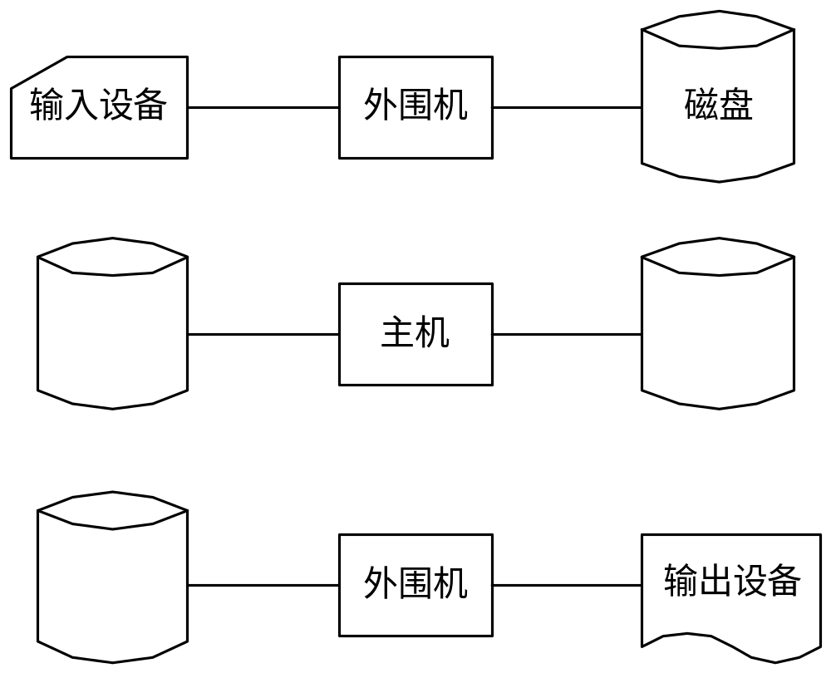
脱机输入/输出（Off-Line I/O）方式
硬件不断发展，CPU速度的提高、系统规模扩大，人机矛盾严重，如何解决？
磁带
磁带
磁带
磁带
Page <number>

Slide 126
SPOOLing技术
什么是SPOOLing技术
  为了缓和CPU的高速性与I/O设备低速性间的矛盾而引入了脱机输入、 脱机输出技术
  在多道程序环境下，其中的一道程序模拟脱机输入时的外围控制机功能
  在主机的直接控制下，实现脱机输入、 输出功能，此时的外围操作与CPU对数据的处理同时进行
  把这种在联机情况下实现的同时外围操作称为SPOOLing(Simultaneaus Periphernal Operating On-Line)，或称为假脱机操作
Page <number>

Slide 127
SPOOLing技术
SPOOLing系统的组成
  输入井和输出井
    在磁盘上的两个存储空间
    输入井模拟脱机输入，暂存输入数据
    输出井模拟脱机输出，暂存输出数据
  输入缓冲区和输出缓冲区
    用来缓和CPU与磁盘之间的速度的矛盾
  输入进程SPi和输出进程SPo
    模拟脱机I/O时的外围控制机
Page <number>

Slide 128
脱机输入/输出（Off-Line I/O）方式
磁带
磁带
磁带
磁带
Page <number>

Slide 129
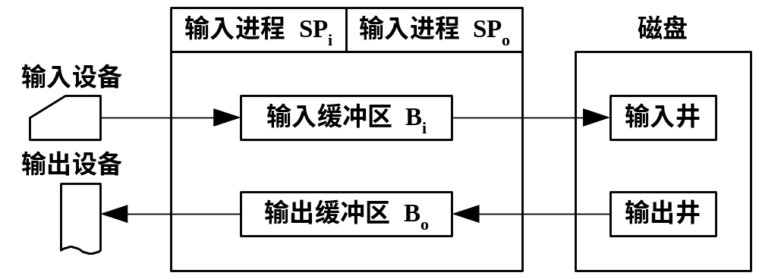
SPOOLing技术
Page <number>

Slide 130
SPOOLing技术
共享打印机
  打印机为独占设备，利用SPOOLing技术，可将之改造为共享设备
  用户请求打印时，SPOOLing系统处理如下
    由输出进程在输出井中为之申请一个空闲磁盘块区， 并将要打印的数据送入其中
    输出进程再为用户进程申请一张空白的用户请求打印表，并将用户的打印要求填入其中， 再将该表挂到请求打印队列上
Page <number>

Slide 131
SPOOLing技术
SPOOLing系统特点
  提高了I/O的速度
  将独占设备改造为共享设备
  实现了虚拟设备功能
Page <number>

Slide 132
SPOOLing技术
SPOOLing技术今天仍被广泛使用
网络文件传送
先把文件送到网络SPOOLing目录，然后网络值班进程把它取出并传递到目标地址
Internet电子邮件系统
为了寄邮，调用电子邮件程序
待发信存在SPOOLing中供以后传输
注意：SPOOLing只提高设备利用率，缩短用户程序执行时间，并不提高CPU利用率
Page <number>

Slide 133
第六章 输入输出系统
I/O系统
I/O控制方式
缓冲管理
设备分配
设备处理
磁盘存储器管理
Page <number>

Slide 134
设备处理
中断处理程序的处理过程
设备驱动程序的功能和特点
设备驱动程序的处理过程
独立于设备的服务软件
Page <number>

Slide 135
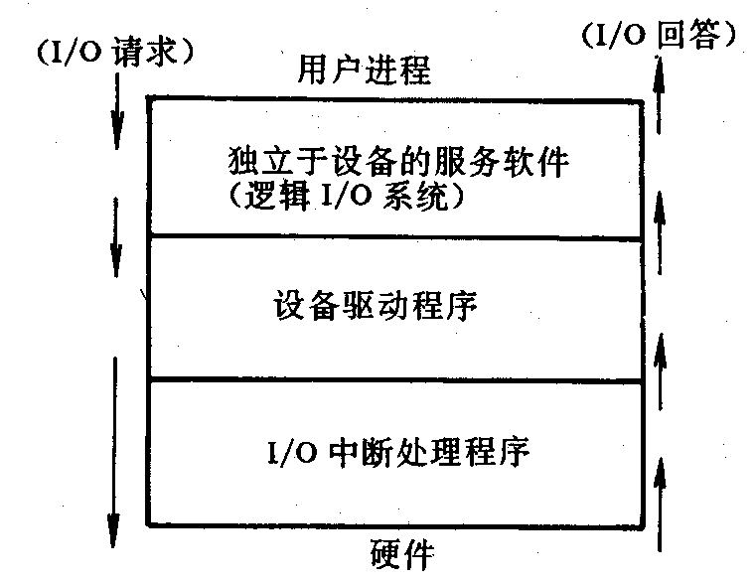


设备处理
接收上层软件发来的抽象要求read/write，转换成具体的要求，发给设备控制器
将由设备控制器发来的信号送给上层软件
Ｉ／Ｏ系统层次结构
Page <number>

Slide 136
I/O中断处理程序
Ｉ／Ｏ中断处理程序
  系统为每类设备设置一个Ｉ／Ｏ中断处理程序，它们的入口地址被存放在内存的固定单元中， 称为中断向量。
  当某台设备完成一次Ｉ／Ｏ操作时，发出中断信号，ＣＰＵ接受中断信号，暂停现行进程的执行，根据中断向量转到相应的Ｉ／Ｏ中断处理程序执行。
  Ｉ／Ｏ中断处理程序的基本工作包括：保留现行进程的执行现场；通知等待该Ｉ／Ｏ操作完成的进程；最终转入进程调度程序进行重新调度。
Page <number>

Slide 137
中断处理程序的处理过程
PSW
R
0
程序状态字
…
T＋M
Y
T
PC(N＋1)
R
n
栈指针
程序计数器
寄存器
开始
PSW
…
PC(N＋1)
R
N
0
…
N－1
R
n
…
返回
用户程序
中断服务子例程
中断栈
Page <number>

Slide 138
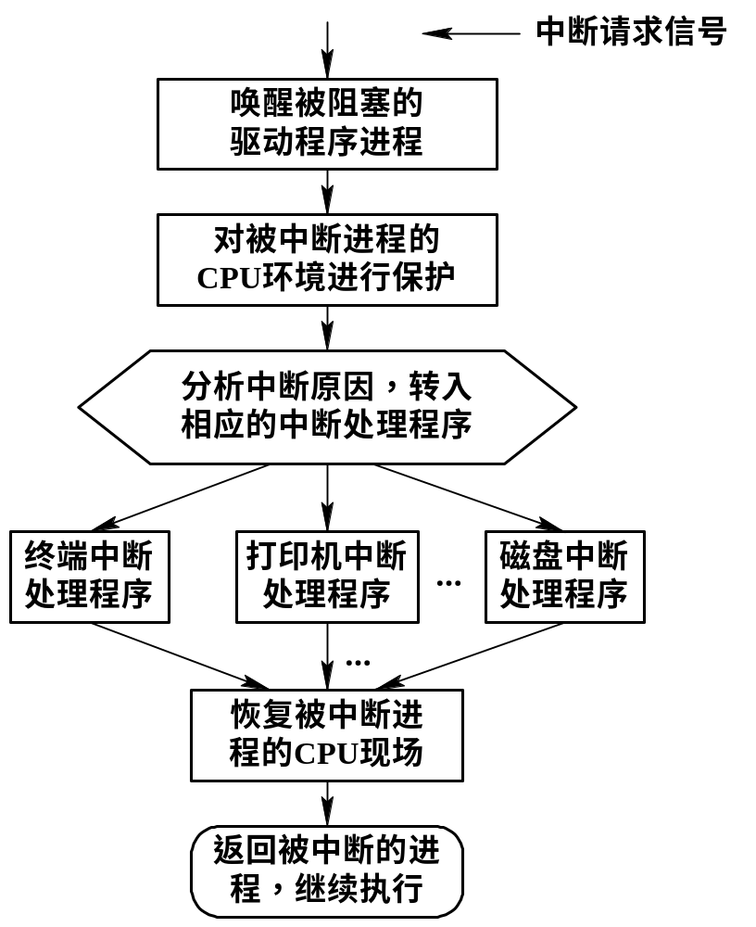
中断处理程序的处理过程
I/O完成后，驱动程序必须检查本次I/O操作中是否发生了错误，并向上层软件报告，最终向调用者报告本次I/O的执行情况
Page <number>

Slide 139
设备处理
中断处理程序的处理过程
设备驱动程序的功能和特点
设备驱动程序的处理过程
独立于设备的服务软件
Page <number>

Slide 140
设备处理
Ｉ／Ｏ系统层次结构
Page <number>

Slide 141
设备驱动程序的功能和特点
设备处理程序又称为设备驱动程序，是I/O进程与设备控制器之间的通信程序
不论是哪种设备驱动程序，它的功能是相同的
  接收用户的I/O请求命令和参数，并将命令中的抽象要求转换为具体要求（I/O请求块），例如，将磁盘块号转换为磁盘的盘面、 磁道号及扇区号
  检查用户I/O请求的合法性，了解I/O设备的状态，传递有关参数，设置设备的工作方式
  发出I/O命令并检查设备状态，空闲则启动I/O完成指定的操作，忙碌则将请求者的请求块挂到相应设备的I/O请求队列
  及时响应由控制器或通道发来的中断请求并处理
  若计算机系统设置有通道，则驱动程序根据用户的I/O请求，自动地构成通道程序
Page <number>

Slide 142
设备驱动程序的功能和特点
注意
  每类设备有一个I/O请求队列，在系统初始化时，将系统中所有设备的I/O请求队列置为空
  在系统初启时，系统为每类设备创建一个进程（其中的一种方式），执行程序就是该设备的设备驱动程序。由于系统初启时，相应的I/O请求队列为空，则在该队列上睡眠
  一旦有I/O请求块挂入，唤醒该设备驱动进程。它被调度到时，从队列中取出一个I/O请求块，并按该块的内容执行一次I/O操作，发出I/O完成（或出错）中断信号。然后，检查请求队，若为空，则进入睡眠状态，否则，取下一个请求块
Page <number>

Slide 143
设备驱动程序的功能和特点
在不同的系统，设备驱动程序的运行方式
  在整个系统中设置一个I/O进程，统一负责所有设备的驱动工作。专门用于执行系统中所有各类设备的I/O操作
  为每一类设备设置一个进程，专门用于负责该类设备的驱动工作（I/O操作）
  为每台设备建立一个设备驱动进程，它们分别负责专门设备的驱动工作。同类设备的各驱动进程共享该类设备的设备驱动程序。
  不设置专门的设备处理进程，而只为各类设备设置相应的设备处理程序(模块)， 供用户进程或系统进程调用
Page <number>

Slide 144
设备驱动程序的功能和特点
为了控制I/O传输，系统为每类设备编制设备驱动程序
设备驱动程序是一种低级的系统例程。它必须和系统的输入输出硬设备相互通信。使用特权Ｉ/Ｏ指令来访问硬件，它通常是用汇编语言或系统编程语言写的
任务：主要负责接收和分析从设备分配转来的信息，并根据设备分配的结果，结合具体物理设备特性完成具体工作
Page <number>

Slide 145
设备驱动程序的功能和特点
设备驱动程序的特点
  驱动程序主要是指在请求I/O的进程与设备控制器之间的一个通信和转换程序
  驱动程序与设备控制器和I/O设备的硬件特性紧密相关， 因而对不同类型的设备应配置不同的驱动程序
  驱动程序与I/O设备所采用的I/O控制方式紧密相关
  由于驱动程序与硬件紧密相关， 因而其中的一部分必须用汇编语言书写
Page <number>

Slide 146
设备处理
中断处理程序的处理过程
设备驱动程序的功能和特点
设备驱动程序的处理过程
独立于设备的服务软件
Page <number>

Slide 147
设备驱动程序的处理过程
将抽象要求转换为具体要求
  设置控制器中的寄存器
检查I/O请求的合法性
  若请求的设备不支持本次的I/O请求，认为是非法操作
读出和检查设备的状态
  检查设备是否空闲或是否就绪
传送必要的参数
  如数据量、起始地址等
工作方式的设置
  对于有多种工作方式的设备进行设置
启动I/O设备
  驱动进程将自己阻塞起来，直到中断到来时将其唤醒
Page <number>

Slide 148
第六章 输入输出系统
中断处理程序的处理过程
设备驱动程序的功能和特点
设备驱动程序的处理过程
独立于设备的服务软件
Page <number>

Slide 149
设备处理
Ｉ／Ｏ系统层次结构
Page <number>

Slide 150
设备处理
独立于设备的服务软件
  接受用户进程使用系统调用命令发来的Ｉ／Ｏ请求
  负责独享设备的分配和释放
  对于块设备，负责外存空间的分配
  管理I/O缓冲，负责缓冲区与用户内存区之间的数据传输
  实现逻辑设备到物理设备以及设备驱动程序之间的映射
  启动设备驱动程序完成Ｉ／Ｏ任务
  接受设备驱动程序的回答，并向用户进程回送I/O请求的完成情况
  负责必要的出错处理
Page <number>

Slide 151
第六章 输入输出系统
I/O系统
I/O控制方式
缓冲管理
设备分配
设备处理
磁盘存储器管理
Page <number>

Slide 152
磁盘存储器管理
磁盘存储器管理的主要任务
磁盘性能简述
磁盘调度
磁盘高速缓存(Disk Cache)
提高磁盘I/O速度的其它方法
廉价磁盘冗余阵列
现代操作系统的重要任务之一：设法改善磁盘系统的性能
Page <number>

Slide 153
磁盘存储器管理
磁盘存储器管理的主要任务
  为文件分配存储空间
  合理地组织文件地存储方式，以提高磁盘的访问速度
  提高磁盘存储空间地利用率
  提高磁盘I/O速度，改善文件性能
  确保文件系统的可靠性（备份）
Page <number>

Slide 154
磁盘存储器管理
磁盘存储器管理的主要任务
磁盘性能简述
磁盘调度
磁盘高速缓存(Disk Cache)
提高磁盘I/O速度的其它方法
廉价磁盘冗余阵列
Page <number>

Slide 155
6.6 磁盘存储器管理
6.6.1 磁盘性能简述
1. 数据的组织和格式
磁盘包括一个或多个盘片，每片分2面，每面可分成若干条磁道，各磁道之间有间隙，每条磁道上可存储相同数目的二进制位，磁盘密度即每英寸之中所存储的位数。显然内层磁道的密度较外层磁道的密度大。
图 5-22 磁盘的格式化
Page <number>

Slide 156
磁盘性能简述
磁头
磁道
盘片
扇区
Page <number>

Slide 157
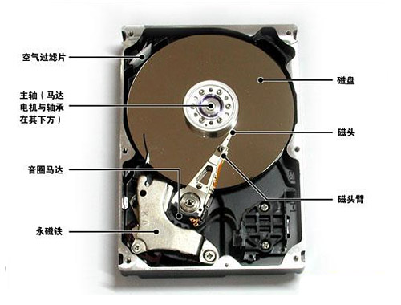
磁盘性能简述
Page <number>

Slide 158
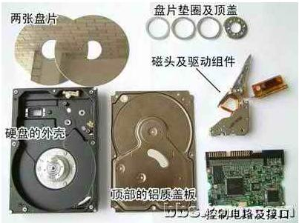
磁盘性能简述
Page <number>

Slide 159
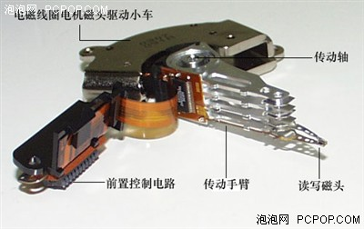
磁盘性能简述
Page <number>

Slide 160
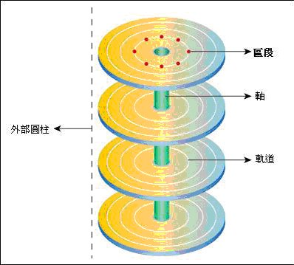
磁盘性能简述
Page <number>

Slide 161
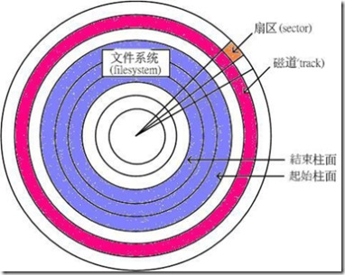
磁盘性能简述
Page <number>

Slide 162
磁盘性能简述
存储相同数目的二进制位
数据的组织和格式
  盘片（1个或多个）、盘面、磁道、扇区
  扇区有标识符字段和数据字段
间隙
Sector
Physical Sector 0
Physical Sector 1
Physical Sector 29
定界符
ID
Data
ID
Data
ID
Data
段校验
Gap
Field
Gap
Field
Gap
Gap
Field
Gap
Field
Gap
Gap
Field
Gap
Field
Gap
Bytes
1
0
2
0
3
1
29
2
29
3
1
29
2
29
3
17
7
41
515
20
17
7
41
515
20
17
7
41
515
20
600 Bytes/Sector
Synch
Track
Head
Sector
CRC
Synch
Data
CRC
Byte
#
#
#
Byte
Bytes 1
2
1
1
3
1
512
2
Page <number>

Slide 163
2. 磁盘的类型
1) 固定头磁盘
这种磁盘在每条磁道上都有一读/写磁头，所有的磁头都被装在一刚性磁臂中。通过这些磁头可访问所有各磁道，并进行并行读/写，有效地提高了磁盘的I/O速度。这种结构的磁盘主要用于大容量磁盘上。
2) 移动头磁盘
每一个盘面仅配有一个磁头，也被装入磁臂中。为能访问该盘面上的所有磁道，该磁头必须能移动以进行寻道。可见，移动磁头仅能以串行方式读/写，致使其I/O速度较慢；但由于其结构简单， 故仍广泛应用于中小型磁盘设备中。
Page <number>

Slide 164
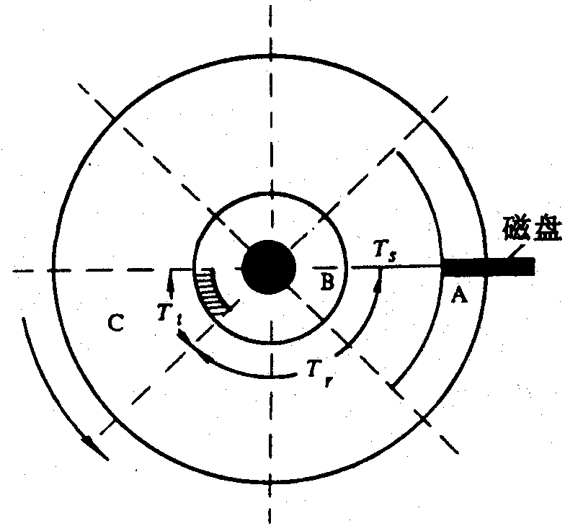


磁盘性能简述
寻道时间
旋转延迟时间
传输时间
访盘时间组成
Page <number>

Slide 165
磁盘性能简述
是一常数，与磁盘驱动器的速度有关
磁盘访问时间
  寻道时间T_{s}
    这是指把磁臂(磁头)移动到指定磁道上所经历的时间。该时间是启动磁臂的时间s与磁头移动n条磁道所花费的时间之和， 即
T_{s}=m×n+s
  旋转延迟时间T_{τ}
    这是指定扇区移动到磁头下面所经历的时间。如：7200r/min
    每转=60000ms/7200r=8.33ms
    平均旋转延迟=（0+8.33)/2=4.16
一般：0.2
高速：<=0.1
启动磁臂时间
2ms
Page <number>

Slide 166
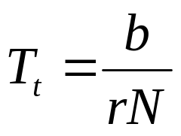
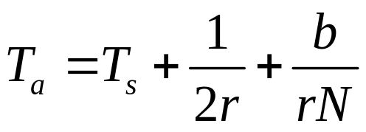
磁盘性能简述
  传输时间T_{t}
    指把数据从磁盘读出或向磁盘写入数据所经历的时间。 其大小与每次所读/写的字节数b和旋转速度有关
    r为磁盘每秒钟的转数；N为一条磁道上的字节数
  T_{τ}和T_{t}相同，则访问时间=T_{s} + T_{τ}+ T_{t}
可见，寻道时间T_{S}和旋转延迟时间T_{τ}基本上都与所读/写数据的字节数无关，而且它通常占据了访问时间中的大部分
如b=N/2，则
T_{τ}=1/(2r)=T_{t}
目前磁盘的传输速率已达到80MB/s以上，数据传输时间所占的比例更低。可见，适当地集中数据传输，将有利于提高传输效率
Page <number>

Slide 167
3. 磁盘访问时间
1.寻道时间T_{S}：T_{S}=m*n+S；
2.旋转延时间T_{r}：T_{r}＝1/2r
3.数据传输时间T_{t} ：T_{t}＝b/rN
访问时间：T_{a}=T_{s}+1/2r+b/rN
寻道时间: 20ms
磁盘通道传输速率: 1MB/s
转速r=3600rpm
每扇区512字节
每磁道32 扇区
目标：读 128k 数据
60*16k=960k<1MB/s
顺序组织
(20＋8.3＋16.7)＋(8.3＋16.7)×7＝220(ms)
随机组织
(20＋8.3＋0.5)×256＝7373(ms)
Page <number>

Slide 168
磁盘存储器管理
磁盘存储器管理的主要任务
磁盘性能简述
磁盘调度
磁盘高速缓存(Disk Cache)
提高磁盘I/O速度的其它方法
廉价磁盘冗余阵列
在访问磁盘的时间中，主要是寻道时间，因此，磁盘调度的目标就是使磁盘的平均寻道时间最少。
Page <number>

Slide 169
磁盘调度
55、58、39、18、90、160、150、38、184
先来先服务FCFS(First-Come, First Served)
  根据进程请求访问磁盘的先后次序进行调度
  优点：简单、公平，不会出现请求长期得不到满足
  缺点：未优化，平均寻道时间长
100道开始
被访问的下一个磁道
移动距离
55
45
58
3
39
19
18
21
90
72
160
70
150
10
38
112
184
146
平均寻道长度：55.3
Page <number>

Slide 170

先来先服务FCFS(First-Come, First Served)
18
38
55
150
184
0
39
58
90
100
160

Slide 171
磁盘调度
55、58、39、18、90、160、150、38、184
最短寻道时间优先SSTF(Shortest Seek Time First)
  要求访问的磁道与当前磁头所在的磁道距离最近
  优点：使每次寻道时间最短
  缺点：不能保证平均寻道时间最短；可能导致距离远的进程总也得不到服务
100道开始
被访问的下一个磁道
移动距离
90
10
58
32
55
3
39
16
38
1
18
20
150
132
160
10
184
24
平均寻道长度：27.5
Page <number>

Slide 172

最短寻道时间优先STF
(Shortest Seek Time First)
18
38
55
150
184
0
39
58
90
100
160

Slide 173
FCFS调度算法 SSTF调度算法
100道开始
被访问的下一个磁道 | 移动距离
55 | 45
58 | 3
39 | 19
18 | 21
90 | 72
160 | 70
150 | 10
38 | 112
184 | 146
平均寻道长度：55.3
100道开始
被访问的下一个磁道 | 移动距离
90 | 10
58 | 32
55 | 3
39 | 16
38 | 1
18 | 20
150 | 132
160 | 10
184 | 24
平均寻道长度：27.5
Page <number>

Slide 174
3. 扫描(SCAN)算法
1) 进程“饥饿”现象
SSTF算法虽然能获得较好的寻道性能，但却可能导致某个进程发生“饥饿”(Starvation)现象。因为只要不断有新进程的请求到达，且其所要访问的磁道与磁头当前所在磁道的距离较近，这种新进程的I/O请求必须优先满足。对SSTF算法略加修改后所形成的SCAN算法，即可防止老进程出现“饥饿”现象。
Page <number>

Slide 175
磁盘调度
扫描(SCAN)算法
  SSTF算法虽然能获得较好的寻道性能， 但却可能导致某个进程发生“饥饿”(Starvation)现象
0
50
160
Page <number>

Slide 176
磁盘调度
扫描(SCAN)算法
  对SSTF算法略加修改后所形成的SCAN算法， 即可防止进程出现“饥饿”现象
  SCAN算法不仅考虑欲访问的磁道与当前磁道的距离，更优先考虑的是磁头当前的移动方向
  磁头移动：自里向外↔自外向里
  又称为 “电梯调度算法”
Page <number>

Slide 177
磁盘调度
55、58、39、18、90、160、150、38、184
扫描(SCAN)算法
  对SSTF算法略加修改后所形成的SCAN算法， 即可防止进程出现“饥饿”现象
  SCAN算法不仅考虑欲访问的磁道与当前磁道的距离，更优先考虑的是磁头当前的移动方向
  磁头移动：自里向外↔自外向里
  又称为 “电梯调度算法”
100道开始，增加方向
被访问的下一个磁道
移动距离
150
50
160
10
184
24
90
94
58
32
55
3
39
16
38
1
18
20
平均寻道长度：27.8
Page <number>

Slide 178
SCAN调度算法 SSTF调度算法
100道开始，增加方向
被访问的下一个磁道 | 移动距离
150 | 50
160 | 10
184 | 24
90 | 94
58 | 32
55 | 3
39 | 16
38 | 1
18 | 20
平均寻道长度：27.8
100道开始
被访问的下一个磁道 | 移动距离
90 | 10
58 | 32
55 | 3
39 | 16
38 | 1
18 | 20
150 | 132
160 | 10
184 | 24
平均寻道长度：27.5
Page <number>

Slide 179

磁盘调度
缺点：刚移过的磁道的等待时间长
18
38
55
150
184
0
39
58
90
100
160
Page <number>

Slide 180
磁盘调度
55、58、39、18、90、160、150、38、184
循环扫描(CSCAN)算法
  规定磁头单向移动
  减少刚移过的磁道的等待时间
100道开始，增加方向
被访问的下一个磁道
移动距离
150
50
160
10
184
24
18
166
38
20
39
1
55
16
58
3
90
32
平均寻道长度：27.5
Page <number>

Slide 181
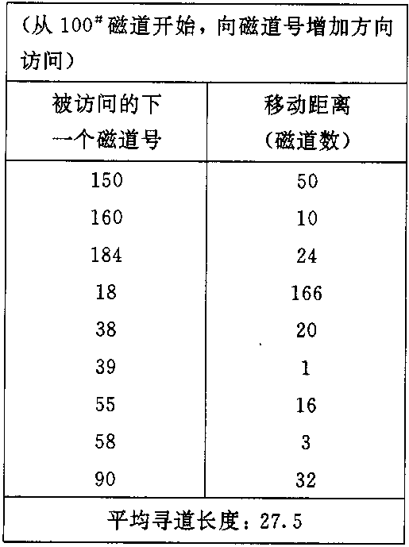
磁盘调度
18
38
55
150
184
0
39
58
90
100
160
Page <number>

Slide 182
SCAN调度算法 CSCAN调度算法
100道开始，增加方向
被访问的下一个磁道 | 移动距离
150 | 50
160 | 10
184 | 24
90 | 94
58 | 32
55 | 3
39 | 16
38 | 1
18 | 20
平均寻道长度：27.8
100道开始，增加方向
被访问的下一个磁道 | 移动距离
150 | 50
160 | 10
184 | 24
18 | 166
38 | 20
39 | 1
55 | 16
58 | 3
90 | 32
平均寻道长度：27.5
Page <number>

Slide 183
SSTF调度算法 CSCAN调度算法
100道开始
被访问的下一个磁道 | 移动距离
90 | 10
58 | 32
55 | 3
39 | 16
38 | 1
18 | 20
150 | 132
160 | 10
184 | 24
平均寻道长度：27.5
100道开始，增加方向
被访问的下一个磁道 | 移动距离
150 | 50
160 | 10
184 | 24
18 | 166
38 | 20
39 | 1
55 | 16
58 | 3
90 | 32
平均寻道长度：27.5
Page <number>

Slide 184
磁盘调度
当N值很大时，N步扫描性能接近于SCAN性能；N=1， N步扫描性能便退化为FCFS
N-Step-SCAN和FSCAN调度算法
  N-Step-SCAN算法
    在SSTF、 SCAN及CSCAN几种调度算法中， 都可能出现磁臂停留在某处不动的情况，称为“磁臂粘着”(Armstickiness)
    N步SCAN算法是将磁盘请求队列分成若干个长度为N的子队列，磁盘调度将按FCFS算法依次处理这些子队列。 而每处理一个队列时又是按SCAN算法，对一个队列处理完后，再处理其他队列
  FSCAN算法
    FSCAN算法是N步SCAN算法的简化， 即其只将磁盘请求队列分成两个子队列。一是由当前所有请求I/O的进程形成的队列，由磁盘调度按SCAN算法进行处理。在扫描期间，新出现的所有请求I/O的进程， 则放入另一个等待处理的请求队列
Page <number>

Slide 185
磁盘存储器管理
磁盘存储器管理的主要任务
磁盘性能简述
磁盘调度
磁盘高速缓存(Disk Cache)
提高磁盘I/O速度的其它方法
廉价磁盘冗余阵列
Page <number>

Slide 186
磁盘高速缓存(Disk Cache)
磁盘高速缓存的形式
  利用内存中的存储空间，来暂存从磁盘中读出的一系列盘块中的信息
  高速缓存是一组在逻辑上属于磁盘， 而物理上是驻留在内存中的盘块
  高速缓存在内存中可分成两种形式
    在内存中开辟一个单独的存储空间来作为磁盘高速缓存，其大小是固定的
    把所有未利用的内存空间变为一个缓冲池，供请求分页系统和磁盘I/O时(作为磁盘高速缓存)共享
不受应用程序多少的限制
应用程序多时缓存可能很小
Page <number>

Slide 187
磁盘高速缓存(Disk Cache)
数据交付方式
  数据交付（Data Delivery）是指将磁盘高速缓存中的数据传送给请求者进程
  当有进程请求访问某个盘块时，先查看磁盘高速缓存
  有两种方式交付数据给请求进程
    数据交付。这是直接将高速缓存中的数据， 传送到请求者进程的内存工作区中
    指针交付。只将指向高速缓存中某区域的指针，交付给请求者进程
所传送的数据量少，节省了数据从磁盘高速缓存存储空间到进程的内存工作区的时间
Page <number>

Slide 188
磁盘高速缓存(Disk Cache)
最近最久未使用算法LRU
最近未使用算法NRU
最少使用算法LFU
置换算法
  将磁盘中的盘块写入高速缓存时，会出现因为高速缓存中已装满盘块而需要将高速缓存中的数据先换出的问题，常用算法有LRU、NRU、LFU等
  除了考虑LRU外，还需考虑以下几点
    访问频率
    可预见性，如正在写数据的未满盘块
    数据的一致性 内存中已修改数据要写回磁盘
可将高速缓存中的所有盘块数据构成一个LRU链，将会影响到数据一致性的盘块和很久都不可能再用的盘块放在LRU链的链头，使其优先被写回磁盘，不久后还要再使用的盘块放到链尾
Page <number>

Slide 189
磁盘高速缓存(Disk Cache)
周期性写回磁盘
  在LRU算法中，经常被访问的盘块数据可能一直保留在高速缓存中，长期不被写回磁盘
  在UNIX系统中专门增设了一个修改(update)程序， 使之在后台运行，该程序周期性地调用一个系统调用SYNC。该调用的主要功能是强制性地将所有在高速缓存中已修改的盘块数据写回磁盘
  在MS-DOS中所采用的方法是：只要高速缓存中的某盘块数据被修改，便立即将它写回磁盘，并将这种高速缓存称为“写穿透、高速缓存”(write-through cache)
Page <number>

Slide 190
磁盘存储器管理
磁盘存储器管理的主要任务
磁盘性能简述
磁盘调度
磁盘高速缓存(Disk Cache)
提高磁盘I/O速度的其它方法
廉价磁盘冗余阵列
Page <number>

Slide 191
提高磁盘I/O速度的其它方法
提前读（Read-Ahead）
  在读当前块的同时，将下一盘块读入缓冲区
延迟写
  缓冲区中的数据不立即写回磁盘，而挂在队尾
优化物理块分布
  使文件的物理块集中，减小磁头移动距离
  分配时以簇（若干个盘块 ）为单位
  磁盘碎片整理
虚拟盘
  利用内存空间仿真磁盘，又称为RAM盘
Page <number>

Slide 192
磁盘存储器管理
磁盘存储器管理的主要任务
磁盘性能简述
磁盘调度
磁盘高速缓存(Disk Cache)
提高磁盘I/O速度的其它方法
廉价磁盘冗余阵列
Page <number>

Slide 193
廉价磁盘冗余阵列
廉价磁盘冗余阵列RAID(Redundant Array of Inexpensive Disk)，1987年由美国加州大学提出
过去RAID是由许多小的便宜磁盘组成的，可作为大的昂贵磁盘的有效替代品
现在RAID的使用主要是因为其高可靠性和高数据传输率，而不是经济原因
利用一台磁盘阵列控制器统一管理和控制一组磁盘驱动器，组成一个可靠的、快速的大容量磁盘系统
Page <number>

Slide 194
廉价磁盘冗余阵列
磁盘冗余——改善可靠性
  复制每个磁盘，这种技术称为镜像
Page <number>

Slide 195
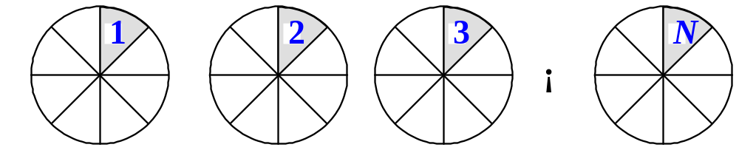
廉价磁盘冗余阵列
并行交叉存取——提高数据传输速度
  将一个盘块中的数据分成若干个子盘块数据，分别存储在不同磁盘的相同位置上。数据传送时采用并行传输方式
主要目的：通过负载平衡，增加了多个小访问（即页访问）的吞吐量，降低大访问的响应时间
Page <number>

Slide 196
廉价磁盘冗余阵列
镜像提高可靠性，但很昂贵，分散提供了高数据传输率，但并未改善可靠性，通过磁盘分散和“奇偶”位可以提供多种方案以在低代价下提供冗余，这些方案有不同的性价折中，可分成不同级别，称为RAID级别
Page <number>

Slide 197
2. RAID的分级(Redundant Array of Inexpensive Disk)
RAID 0级。
RAID 1级。
(3) RAID 2级。
(4) RAID 3级。
(5) RAID 4级。
(6) RAID 5级。
(7) RAID 6级和RAID 7级。
Page <number>

Slide 198
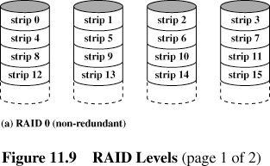
RAID 0 (不冗余）
Page <number>

Slide 199
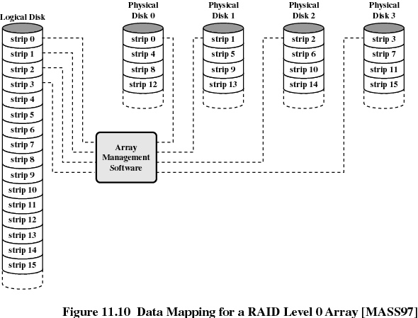
RAID 0
Page <number>

Slide 200
RAID 0
不冗余
不校验
分布式存储
低可靠性
低价格
并行 I/O 访问
Page <number>

Slide 201
2. RAID的分级
RAID 0级。
RAID 1级。
(3) RAID 2级。
(4) RAID 3级。
(5) RAID 4级。
(6) RAID 5级。
(7) RAID 6级和RAID 7级。
Page <number>

Slide 202
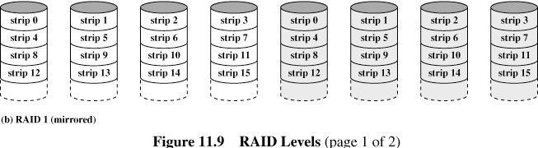
RAID 1 (镜像)
分布存放
镜像冗余
不校验
Page <number>

Slide 203
RAID 1
读性能比 RAID 0好 (选择寻道时间小的磁盘访问)
写性能比 RAID 0差
存储开销大
可靠性高
Page <number>

Slide 204
2. RAID的分级
RAID 0级。
RAID 1级。
(3) RAID 2级。
(4) RAID 3级。
(5) RAID 4级。
(6) RAID 5级。
(7) RAID 6级和RAID 7级。
Page <number>

Slide 205
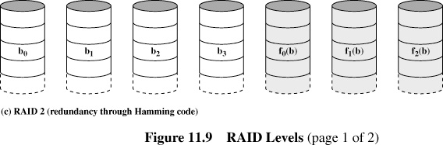
RAID 2 (汉明码校验冗余)
Page <number>

Slide 206
2. RAID的分级
RAID 0级。
RAID 1级。
(3) RAID 2级。
(4) RAID 3级。
(5) RAID 4级。
(6) RAID 5级。
(7) RAID 6级和RAID 7级。
Page <number>

Slide 207
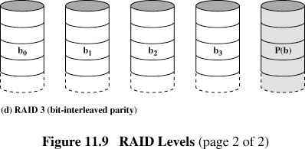
RAID 3
用一个校验盘
Page <number>

Slide 208
2. RAID的分级
RAID 0级。
RAID 1级。
(3) RAID 2级。
(4) RAID 3级。
(5) RAID 4级。
(6) RAID 5级。
(7) RAID 6级和RAID 7级。
Page <number>

Slide 209
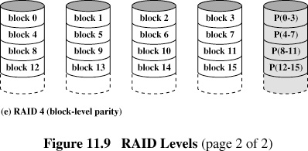
RAID 4 (Block-Level Parity)
Page <number>

Slide 210
RAID 4
和RADI3相比较，RAID4基于大的块校验
Page <number>

Slide 211
2. RAID的分级
RAID 0级。
RAID 1级。
(3) RAID 2级。
(4) RAID 3级。
(5) RAID 4级。
(6) RAID 5级。
(7) RAID 6级和RAID 7级。
Page <number>

Slide 212
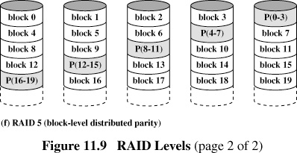
RAID 5
Page <number>

Slide 213
RAID 5
解决了RAID4校验盘不可靠性问题
Page <number>

Slide 214
2. RAID的分级
RAID 0级。
RAID 1级。
(3) RAID 2级。
(4) RAID 3级。
(5) RAID 4级。
(6) RAID 5级。
(7) RAID 6级和RAID 7级。
Page <number>

Slide 215
廉价磁盘冗余阵列
RAID的分级
  RAID5
    将数据和奇偶校验信息分布在所有N+1块盘上，而不是将数据存在N个盘上
    具有独立传送功能的磁盘阵列，每个驱动器有各自独立的数据通路，独立地进行读写
    无专门校验盘
  RAID6和RAID7
    RAID6中，设置了一个专用的、可快速访问的异步校验盘，具有独立的数据访问通路
    RAID7是对RAID6改进，具有较高的传输速率和优异的性能
Page <number>

Slide 216
廉价磁盘冗余阵列
RAID的优点
  可靠性高
    采用容错技术
    可实现镜像、双工等冗余方式
  磁盘I/O速度高
    采用并行交叉存取，提高速度
  性能/价格比高
    与其他高性能磁盘系统相比，容量、速度、可靠性高，但价格低
Page <number>

Slide 217
The End
Page <number>

